Slide 1
Banutveckling för bättre spelupplevelse
Fakta presenterat vid Svenska Golfförbundets verksamhetsseminarier 2019.
Notes:
Sammanfattning av passet ”Banutveckling för bättre spelupplevelse för fler”.
Presentationen är fri för klubbar och distrikt att använda i eventuella möten med personal, medlemmar med mera.
Hänvisa fakta i presentationen till Svenska Golfförbundet samt eventuella källhänvisningar på respektive bild..
Vid frågor, kontakta Håkan Stålbro på SGF på hakan.stalbro@golf.se

Slide 2
Snitthandicap Sverige
Män: 21,3
Kvinnor: 31,9

Slide 3
Slaglängder med driver
 | Snitt alla | Hcp < 6 | Hcp 6–12 | Hcp 13–20 | Hcp 21–28 | Hcp 29–36
Män | 190 m | 215 m | 194 m | 181 m | 172 m | N/A
Kvinnor | 133 m | 178 m | 162 m | 137 m | 124 m | 108 m
Skillnad | 70 % | 83 % | 83 % | 76 % | 72 % | 63 %
Källa: USGA/R&A report 2017

Slide 4
Svinghastighet under 80 mph påverkar slaget genom att:
Bollen går lägre
Bollen når sin högsta punkt längre från landningsytan
Bollen landar i en flackare vinkel
Bollen har lägre backspin
Notes:
Resultatet blir alltså att
För spelare med lägre svinghastighet (under 80 mph) påverkas slaget genom att bollen:
går lägre
når sin högsta punkt längre från landningsytan
landar i en flackare vinkel
har lägre backspin
Det betyder att det inte bara har betydelse hur lång banan är utan också hur den är designad!
Låt oss titta på ett par exempel.

Slide 5
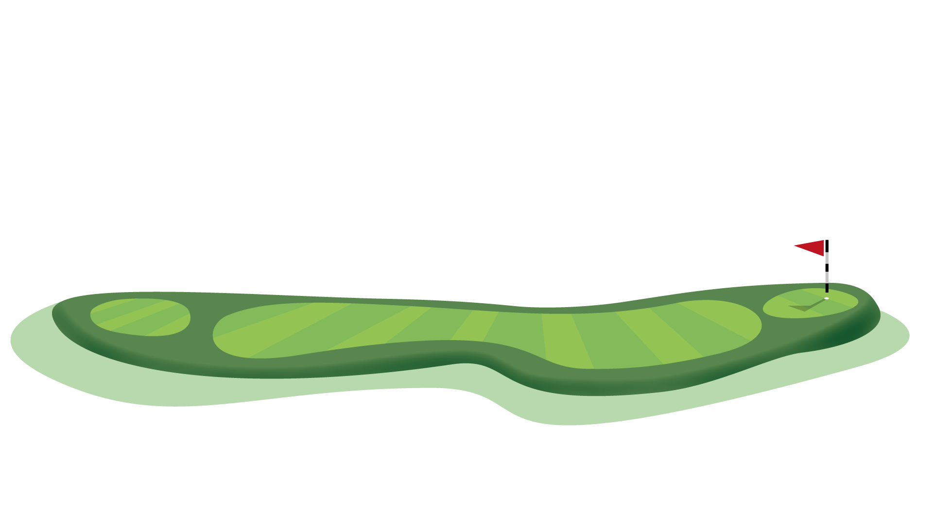
Svinghastighet och rullängd
Svinghastighet | Driverlängd | Rullängd
95 mph (snitt herr) | 185 m | 9 % av totallängd
65 mph (snitt dam) | 128 m | 22 % av totallängd
9 %
22 %

Slide 6
Bandesign – exempel par 4
Dam, hcp 20
Dam, hcp 30 (ca snitt Sverige)
335 m
290 m
Herre, hcp 20 (ca snitt Sverige)
185 m
140 m
Notes:
Vi börjar med att titta på tre av svårigheterna vi kan stöta på vid ett par 4-hål, nämligen tvärgående vatten på fairway, bunker framför green samt sluttning bakom green. Det här är baserat på ett riktigt hål, men avidentifierat.
Vi ska titta på tre olika spelartyper och hur dessa kan spela hålet utifrån att de slår ”bästa möjliga” slag för den spelarkategorin.
Först ser vi hur en dam med hcp 20 (bogeydam) skulle kunna hantera hålet. Låt oss säga att en bogeydam har fått fart på klubban upp till 75mph. Då slår hon ca 150 m med drivern.
Det här vattenhindret når hon inte riktigt fram till så det fungerar fint. Bunkern ligger dock ivägen för att kunna gå för green på andraslaget då hon rullar bollen nästan 20 % av slaget.
Hon gör en layup och slår inspelet upp på green. Eftersom greenen är upphöjd och sluttar kraftigt bakom är det dock risk att hon med sin långa rull faller av green bakom.
Sedan kikar vi på hur en snittdam med hcp 30 spelar det här hålet. Hon har en svinghastighet på cirka 65mph, vilket ger 128 meter.
På andraslaget ska hon gå över vattnet, som nu är precis där hon når med sitt längsta fairwayslag. Risk för vatten…
Dropp och fjärdeslaget över på andra sidan. Sedan var det dags att slå över bunkern. Här finns ingen möjlighet att rulla upp bollen på green, vilket majoriteten av damerna måste göra med sin låga bollbana och långa bollrull. Då finns två stora och överhängande risker – ta för lite klubba och riskera att gå i eller landa på green och riskera att rulla av bakom.
Sist kikar vi på en herre med hcp 20, snitt i Sverige. Slår cirka 95mph med drivern, 185 meter. Når över med andraslaget och med sin högre bollflykt och lägre rull har han större chans att både landa och stanna på green.

Slide 7
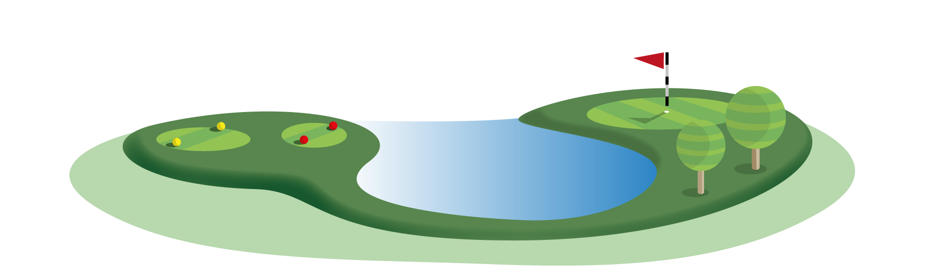
Bandesign – exempel par 3
Dam, hcp 20
Dam, hcp 30 (ca snitt Sverige)
Herre, hcp 20 (ca snitt Sverige)
100 m
85 m
130 m
110 m
Notes:
Då kikar vi på ett par 3-hål. Hur många känner igen den här designen? Kan ofta till och med vara signaturhål på banorna. Vackra, absolut! Men vi kikar återigen på möjligheterna för olika spelartyper.
Bogeydamen slår ungefär 150 meter med drivern som ni minns. Med 20 % av detta som rull slår hon carry 120 meter. Här behöver hon slå minst 90 meter carry, så hon klarar det, vid ett bra slag... Kan dock få problem att stanna på green då hon rullar långt genom låg bollbana.
Snittdamen slår 128m varav ca 100m carry.
Slår hon ett halvbra slag når hon inte över vattnet. Då finns inget alternativ att droppa.
Väljer hon att spela sig längs med dammen jamnar hon istället bakom några träd som står i vägen för green. Med sin låga slaghöjd har hon ingen möjlighet att spela över. Hon får chansa att gå mellan träden.
Hur stor är risken att hon plockar upp och går vidare? Har ni hört den där om mannen som sa till sin medspelare i foursome ”slå en luftsving så slipper vi plikt och jag får slå från pegg”. På det här hålet hade paret troligen tjänat på det…
Herrgolfaren, har generellt inte problem med längden, men även han kan bli avskräckt över ett så långt carry och kan få problem med träden vid en layup trots högre slaghöjd.

Slide 8
Att tänka på kring bandesign
Förutsättningar för spelare med lägre svinghastighet:
Svårare att slå över korsande hinder
Viktigare med öppna inspel mot green
Straffas hårdare i motlut
Svårare att få bollen att stanna på green
Svårare när fairway är mjuk
Notes:
Det finns flera aspekter av slaglängd, slaghöjd och bollrull att ta hänsyn till när det gäller bandesign och course setup.
Enkla förändringar i designen kan vara viktigare än att göra banan kortare.
Vi kikar på några exempel.

